Slide 1
ĐỌC
A1:Ông Giuốc- đanh mặc lễ phục
(Trích vở kịch Trưởng giả học làm sang)
MÔ-LI-E

Slide 2
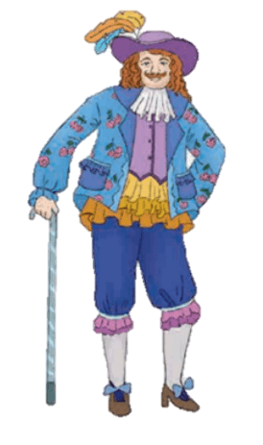
* Giới thiệu chung về ông Giuốc-đanh
- Xuất thân: trong một gia đình nhà buôn giàu có.
- Trình độ: ít hiểu biết, ngờ nghệch.
- Mong muốn có cách sống như người quý tộc.

Slide 3
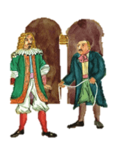
a. Ông Giuốc-đanh và bác thợ may
Tình huống: Ông Giuốc- đanh đặt bộ lễ phục để trở thành nhà quý tộc, bước chân vào giới thượng lưu.

Slide 4
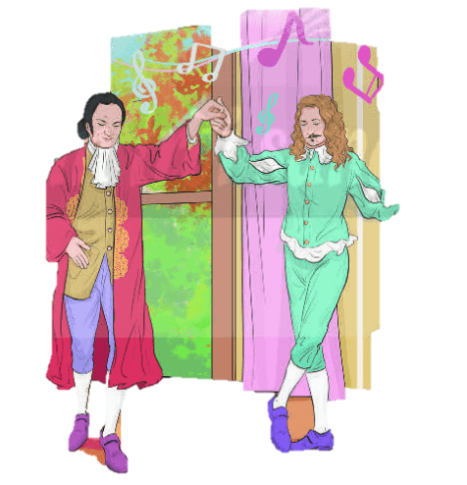
Ngôn ngữ
Ông Giuốc-đanh | Bác phó may
Tất chật | Thì nó dãn ra lại rộng
Đôi giày làm tôi đau. | Ngài cứ tưởng tượng.
Bác may hoa ngược mất rồi. | - Đây là bộ lễ phục đẹp nhất triều, thích hợp nhất. - Ngài có bảo muốn may hoa xuôi đâu.
Cần phải bảo may hoa xuôi? | Các nhà quý phái đều mặc như thế.
Thế thì may được đấy. | Tôi sẽ xin may hoa xuôi lại.
Không, không … | Xin ngài cứ bảo …
Vải này là…của tôi đây mà. | đẹp quá nên tôi đã gạn lại một áo.

Slide 5
Hành động
Ông Giuốc-đanh Chất vấn, trách cứ, chê bai, tỏ ra ngờ vực -> Tỏ sự hài lòng, khen ngợi.
Phó may
Chối cãi, chống chế, lừa bịp

Slide 6
Đặc điểm tính cách nhân vật
Ông Giuốc-đanh Chân thật, dốt nát, mê muội, ngu dốt, ngớ ngẩn, hám hư danh nên bị lừa.
Phó may
Tham lam, tay nghề dốt nát nhưng láu cá, lừa bịp, mồm miệng xảo quyệt, vụng chèo khéo chống.

Slide 7
b. Ông Giuốc-đanh và thợ phụ
Tình huống: Cảnh ông Giuốc-đanh mặc thử áo.
Ngôn ngữ
Ngôn ngữ của thợ phụ | Ông Giuốc-đanh và hành động
Bẩm ông lớn | Thưởng tiền
Bẩm cụ lớn… | Thưởng tiền
Bẩm đức ông | Thưởng tiền

Slide 8
Hành động
Bốn chú thợ phụ hỗ trợ, nhảy múa.
Mặc theo nhịp đàn của dàn hợp xướng.
Ông Giuốc-đanh đi đi lại lại…
Trên sân khấu, ông Giuốc-đanh bị mấy tay thợ phụ lột quần áo, mặc vào bộ lễ phục lố lăng nhảy nhót theo điệu nhạc. Thế mà vẫn huênh hoang ra vẻ ta đây là nhà quý tộc.

Slide 9
Đặc điểm tính cách nhân vật
Thợ phụ
Ranh mãnh, dùng mánh khóe nịnh hót để moi tiền.
Ông Giuốc-đanh Biết là nịnh hót nhưng vẫn thích nghe và sẵn sàng cho tiền để được tâng bốc.

Slide 10
3. Các đặc điểm của hài kịch thể hiện trong văn bản
PHT 04: Tìm hiểu về các đặc điểm của hài kịch thể hiện trong văn bản “Ông Giuốc- đanh mặc lễ phục”
Các yếu tố | Đặc điểm | Biểu hiện cụ thể trong văn bản
Xung đột kịch | ………………… | ……………………
Lời thoại | ………………… | …………………….
Thủ pháp trào phúng | ………………… | ……………………
Tác dụng của các yếu tố hài kịch trong văn bản: …………………………………..

Slide 11
Lời thoại
+ Lời đối thoại giữa các nhân vật
Xung đột kịch
+ Lời độc thoại: ông Giuốc-đanh tự nói với mình.
Mâu thuẫn giữa cái xấu với cái xấu:
+ Giữa sự dốt nát của ông Giuốc- đanh với mưu mô lừa lọc của gã phó may;
Thủ pháp trào phúng
+ Giữa cái kệch cỡm của Giuốc-đanh và sự quý phái thực sự mà của Giuốc-đanh mong muốn có được.
+ Chi tiết gây cười
+ Biện pháp phóng đại
+ Thủ pháp lặp lại và tăng tiến

Slide 12
III. TỔNG KẾT
1. Nghệ thuật
Khắc họa tài tình tính cách lố lăng của nhân vật thông qua lời nói, hành động.
01
02
Dựng lên lớp hài kịch ngắn, với mâu thuẫn kịch được thể hiện sinh động, hấp dẫn, gây cười.
03
Sử dụng thủ pháp trào phúng gây cười hiệu quả.

Slide 13
2. Nội dung- ý nghĩa
Kể về việc ông Giuốc-đanh muốn thay đổi cách ăn mặc để trở thành quý tộc nhưng cuối cùng lại trở thành trò cười.
01
02
Tác giả phê phán thói học đòi rởm đời, lố bịch của những người giàu nhưng ít hiểu biết, ham danh vọng hão huyền đến mức lóa mắt, không nhận ra được thật hay giả, tốt hay xấu, trở thành kẻ lố bịch và ngu ngốc đến mức bị lợi dụng, cợt nhạo mà vẫn không hết ảo tưởng, mù quáng.

Slide 14
HOẠT ĐỘNG 3 LUYỆN TẬP

Slide 15
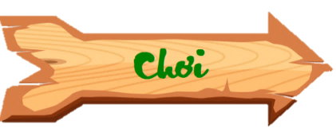
AI NHANH HƠN

Slide 16
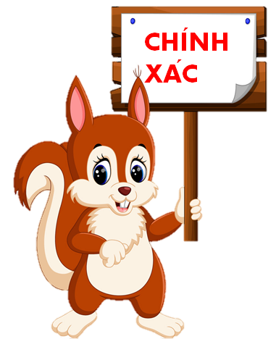
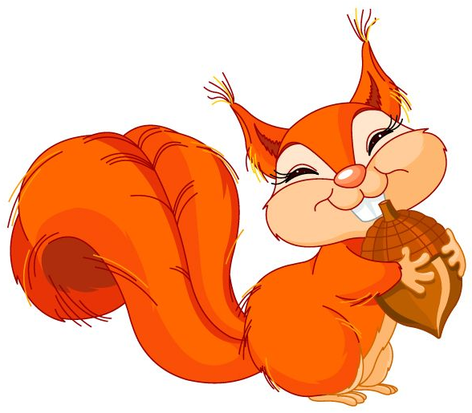
Câu 1: “Trưởng giả học làm sang” thuộc thể loại gì?
A. Hài kịch
B. Bi kịch
C. Truyện cười
D. Truyện ngắn

Slide 17
Câu 2: Tác giả của vở kịch là ai, ở nước nào?
A. Mô-li-e, ở nước Anh.
B. Mô-li-e, ở nước Pháp
C. Mô-li-e, ở nước Nga.

Slide 18
Câu 3: Ai là người muốn trở thành nhà quý tộc?
A. Mô-li-e.
C. Ông Giuốc-đanh
D. Thợ phụ
B. Ni-côn

Slide 19
Câu 4: Lễ phục đáng cười nhất của ông Giuốc-đanh là:
A. Tất
B. Giày
C. Mũ
D. Áo

Slide 20
Câu 5: Tại sao ông Giuốc-đanh bị lừa?
B. Vì ông ấy biết bị lừa nhưng vẫn đồng ý để cho họ lừa.
A. Vì ông ấy quá thật thà.
D. Vì ông ấy là người ngu dốt, không có hiểu biết, lại thích học đòi làm sang.
C. Vì ông ấy ham sự nịnh bợ.

Slide 21
BÀI MỚI
Câu 6: Tính cách hài hước của nhân vật trong vở kịch, đặc biệt là ông Giuốc-đanh được thể hiện qua:
A. Ngôn ngữ, cử chỉ, hành động, tình huống hài hước.
B. Cử chỉ, hành động hài hước.
C. Ngôn ngữ, hành động hài hước.
D. Tình huống, hành động

Slide 22
HOẠT ĐỘNG 4 VẬN DỤNG

Slide 23
Nhóm 3: (còn lại): Viết đoạn văn: Viết đoạn văn (khoảng 7- 9 câu) trình bày suy nghĩ của em về nhân vật bác phó may trong đoạn trích trên.
Nhóm 1: Vẽ chân dung ông Giuốc-đanh theo tưởng tượng của em,
Nhóm 2: Diễn tiểu phẩm đoạn trích “Ông Giuốc-đanh mặc lễ phục”

Slide 24
Bảng kiểm
Đánh giá kĩ năng viết đoạn văn
STT | Tiêu chí | Đạt | Chưa đạt
1 | Đảm bảo hình thức đoạn văn với dung lượng khoảng 7 - 9 câu.
2 | Đoạn văn có một chủ đề: trình bày suy nghĩ của em về nhân vật bác phó may trong đoạn trích trên.
3 | Các câu văn phân tích rõ ràng, có trình bày suy nghĩ cá nhân.
4 | Đoạn văn đảm bảo tính liên kết giữa các câu trong đoạn văn.
5 | Đoạn văn đảm bảo về yêu cầu về chính tả, cách sử dụng từ ngữ, ngữ pháp.

Slide 25
HƯỚNG DẪN TỰ HỌC
- Thực hiện những nhiệm vụ ở hoạt động vận dụng.
- Học bài cũ, thực hiện bài tập theo dự án: vẽ tranh, diễn kịch. Báo cáo trong tiết học thêm.
- Chuẩn bị nội dung cho việc đọc hiểu văn bản “Thi nói khoác”

Slide 26
THANK YOU

